Slide 1
Роль повышения квалификации средних медицинских кадров в реализации Программ модернизации здравоохранения РФ и развития сестринского дела: информатизация обучения, создание системы внедрения результатов научно-технической деятельности и практики здравоохранения в образовательный процесс
www.cpkmed.ru
Димитрова Людмила Владимировна директор ГБОУДПОРО «ЦПК»
Двуреченская Валентина Михайловна заместитель директора по УМР ГБОУДПОРО «ЦПК»

Slide 2
Направление деятельности Центра в свете основополагающих документов развития здравоохранения
Программа развития сестринского дела
Программа модернизации здравоохранения
Приоритетный национальный проект «Здоровье»
Развитие и совершенствование системы непрерывного и многоуровневого профессионального образования
Укрепление материально-технической базы медицинских учреждений
Формирование и пропаганда здорового образа жизни
Стандартизация технологий профессиональной деятельности специалистов со средним медицинским и фармацевтическим образованием
Внедрение современных информационных систем в здравоохранение
Совершенствование медицинской помощи пострадавшим при ДТП
Развитие дистанционного образования
Внедрение стандартов оказания медицинской помощи
Совершенствование медицинской помощи больным с сердечно - сосудистыми заболеваниями
Участие в реализации ПНП «Здоровье» с максимальным использованием теоретического и интеллектуального потенциала специалистов со средним медицинским и фармацевтическим образованием

Slide 3
Основные компоненты формирования компетентного специалиста в ЦПК
Мощная материально-техническая база
Современное методическое сопровождение учебного процесса
Качество обучения
Система развития творческого потенциала коллектива
Мониторинг качества обучения
Единая информационная среда

Slide 4
Программа модернизации здравоохранения
Направление «Укрепление материально-технической базы медицинских учреждений»

Slide 5
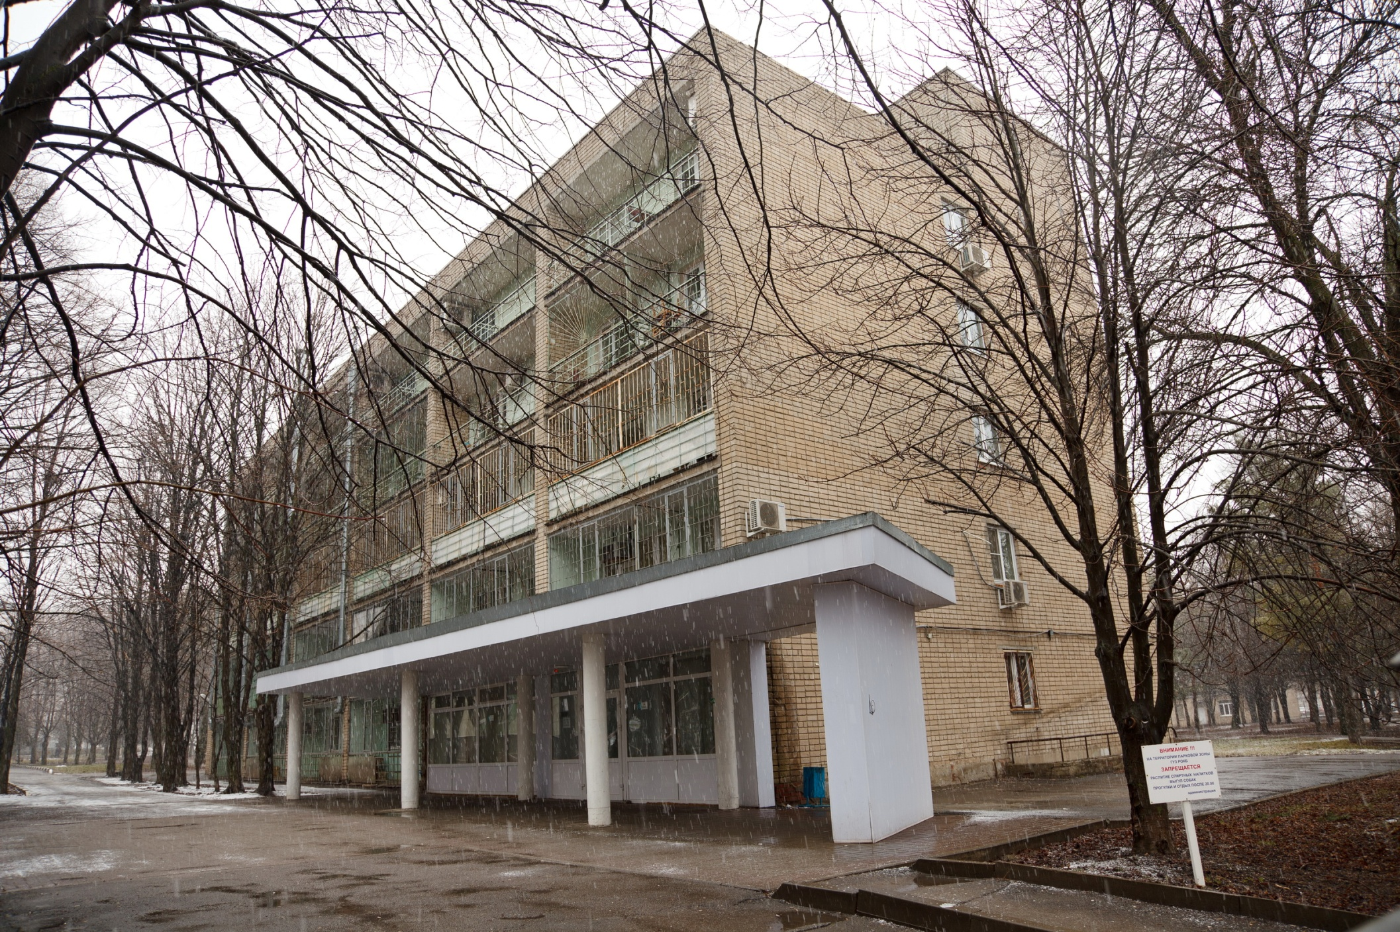
ГБОУДПОРО «ЦПК»

Slide 6
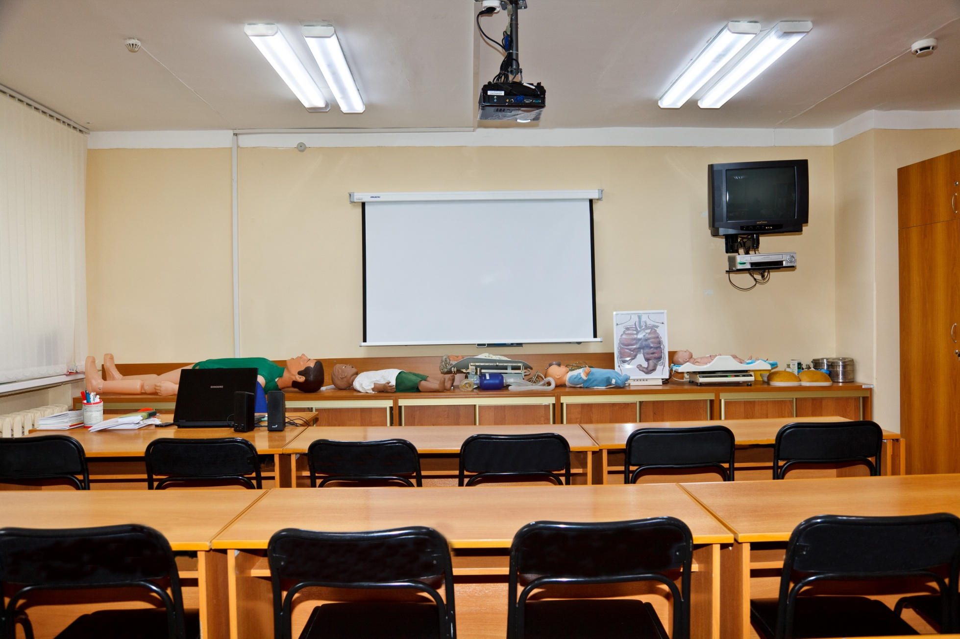
Кабинет педиатрии

Slide 7
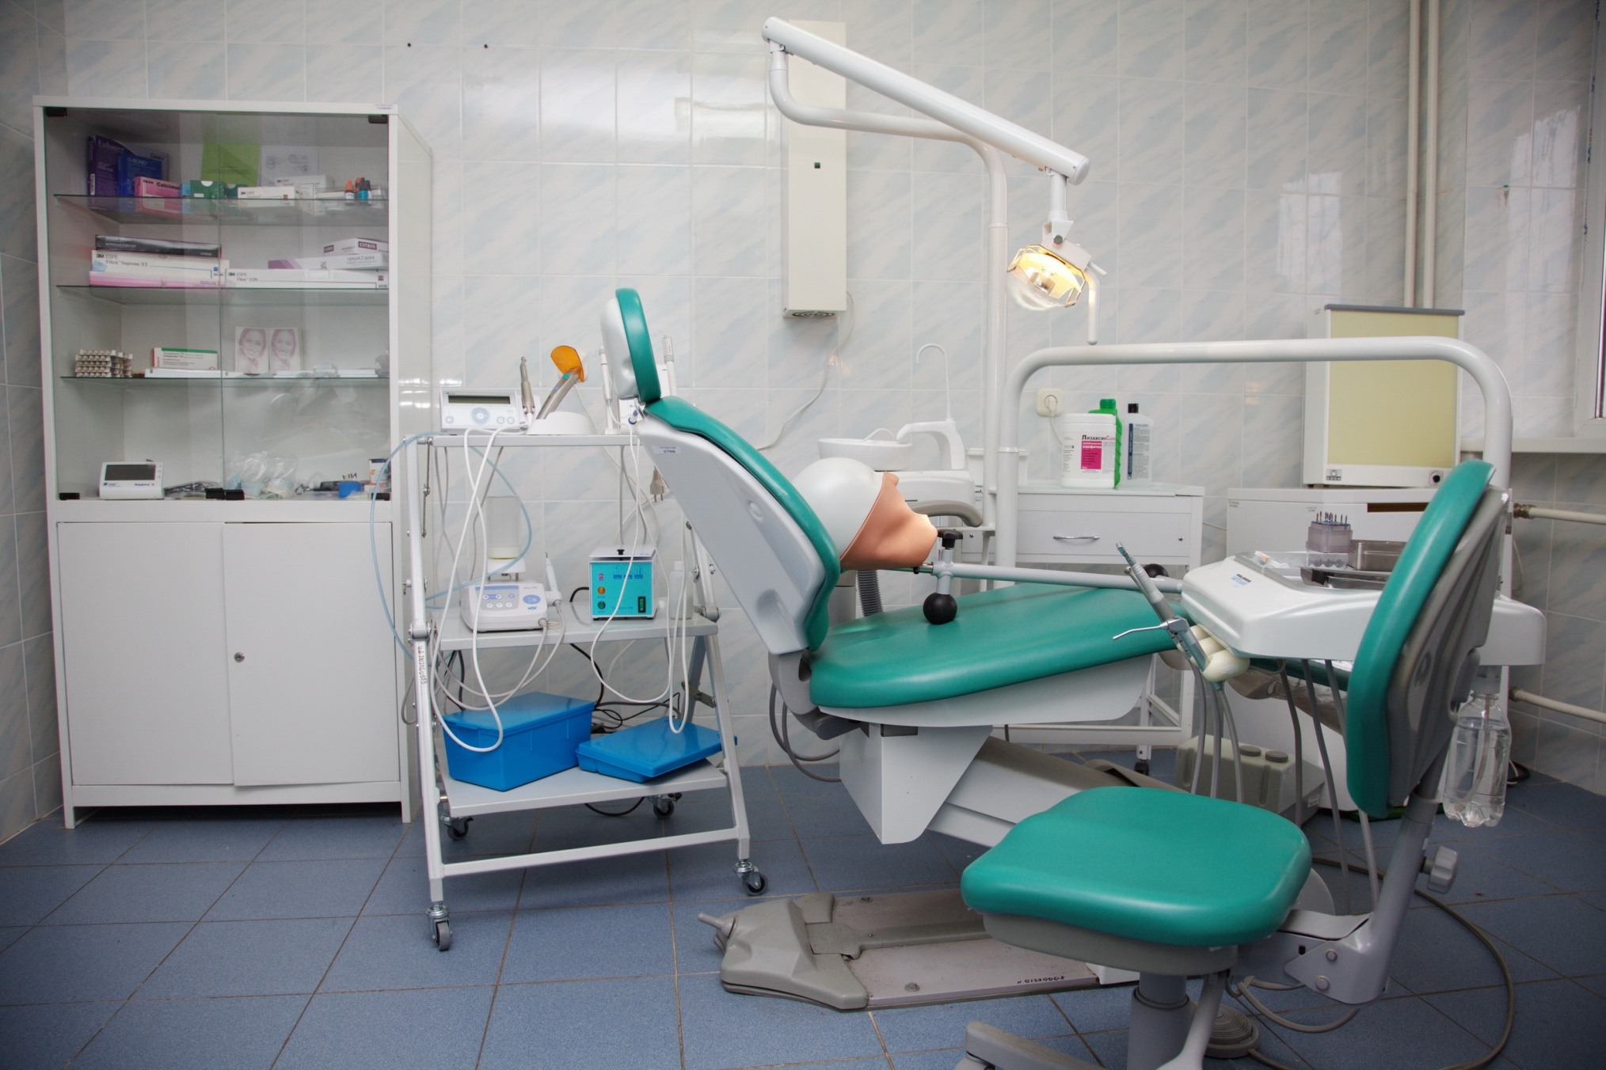
Кабинет стоматологии (практика)

Slide 8
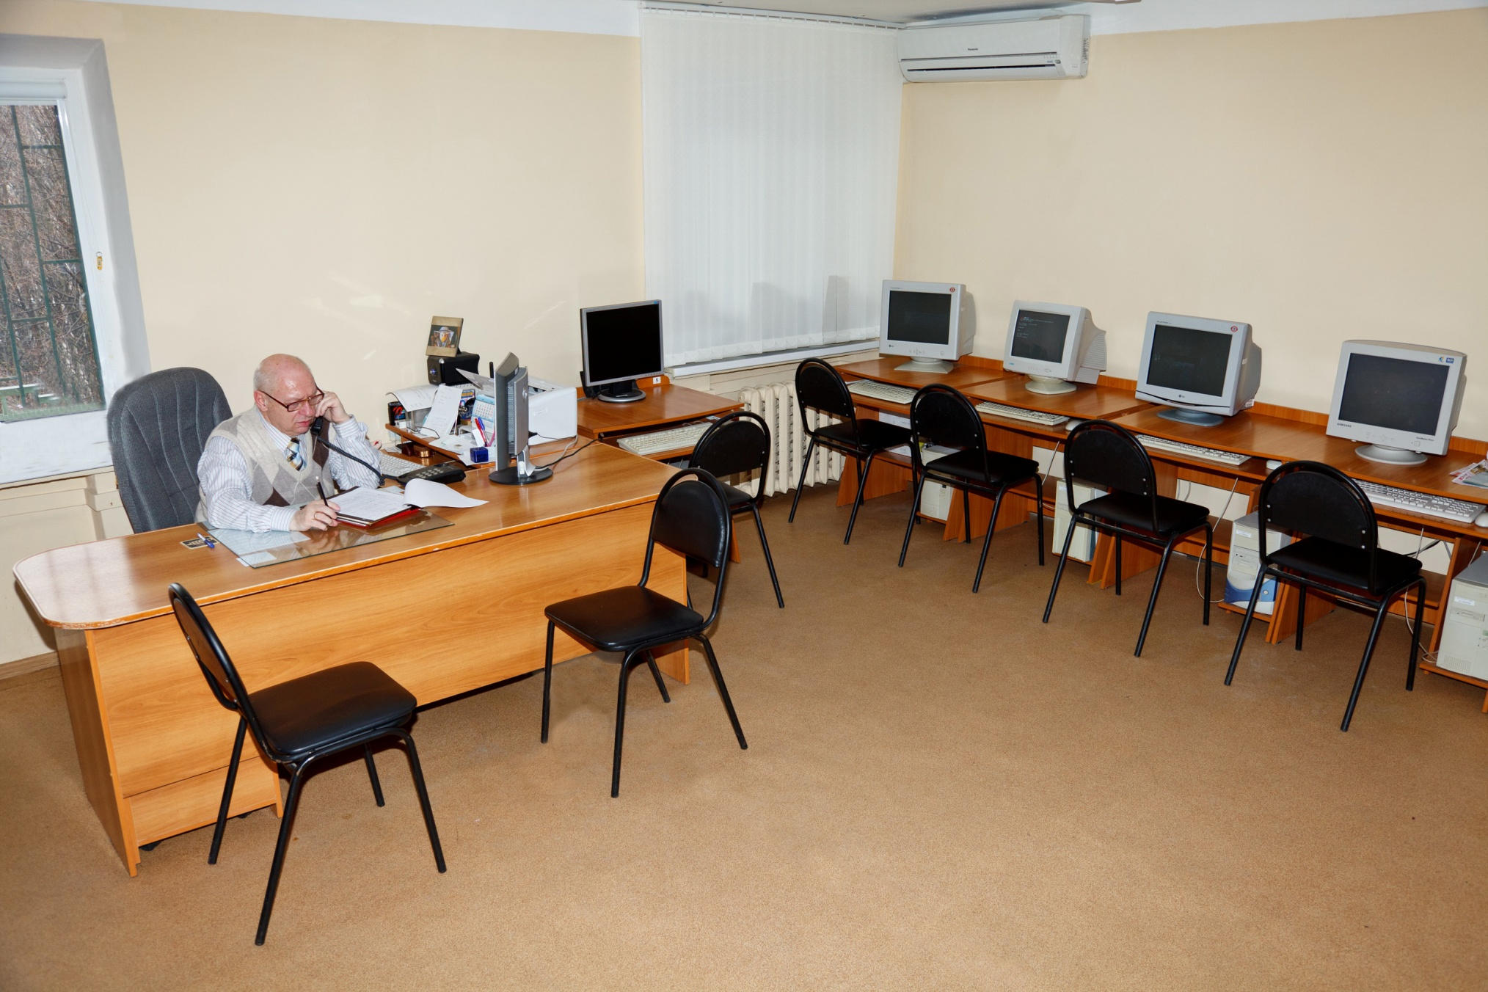
Компьютерный класс

Slide 9
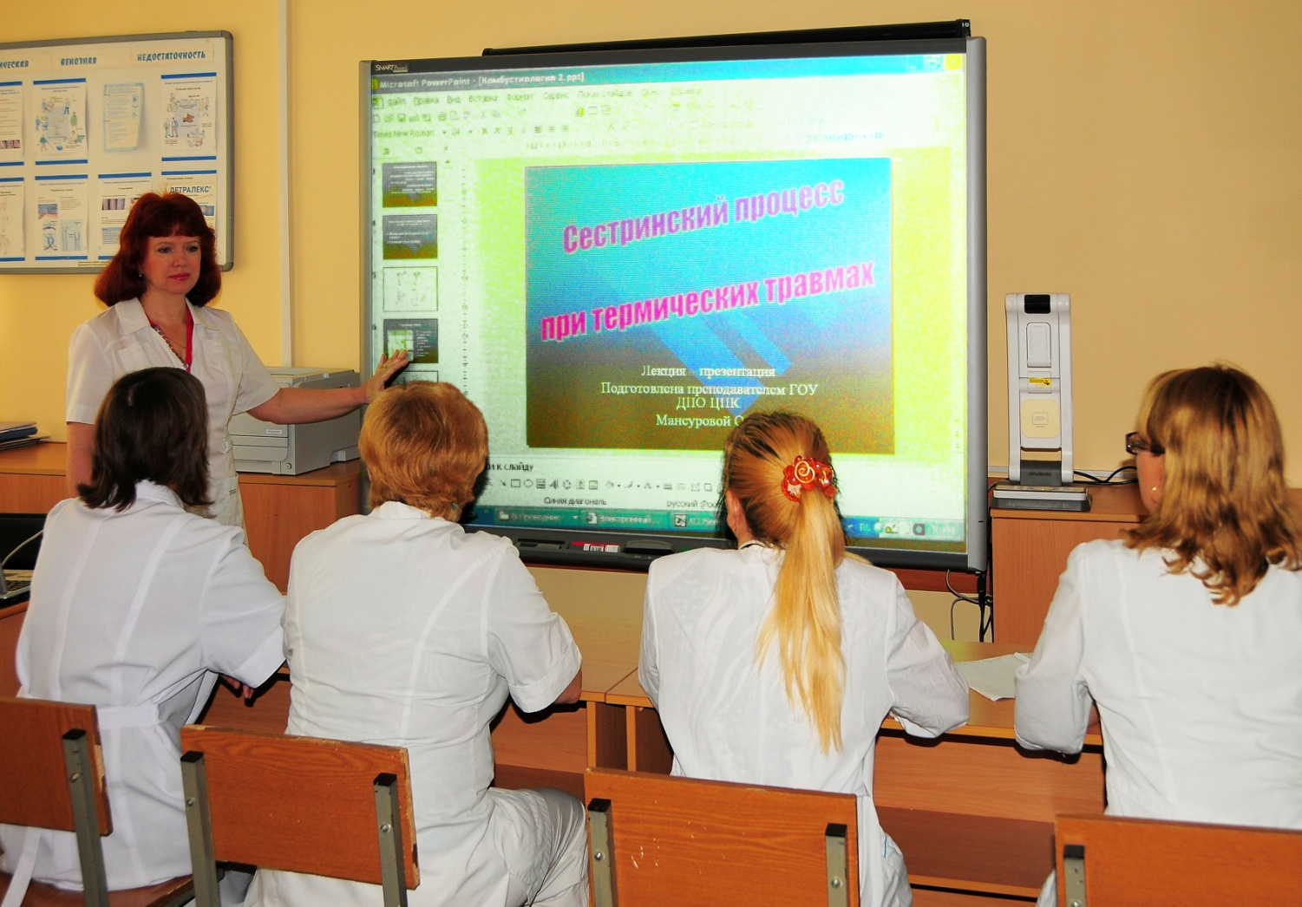
Мультимедийное оснащение Кабинет хирургии

Slide 10
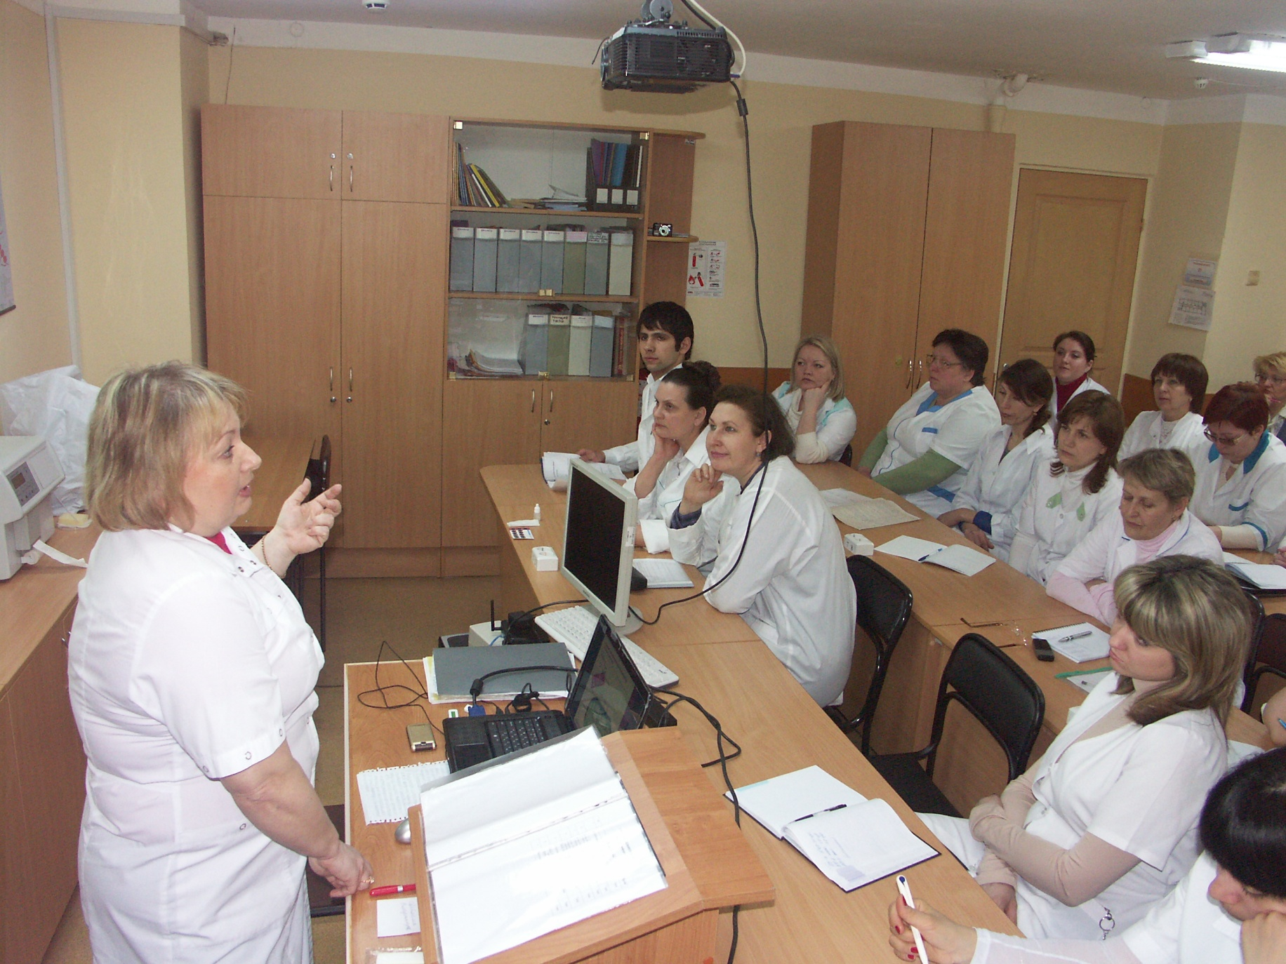
Мультимедийное оснащение Кабинет лабораторной диагностики

Slide 11
Интубация методом прямой ларингоскопии с помощью ларингоскопа

Slide 12
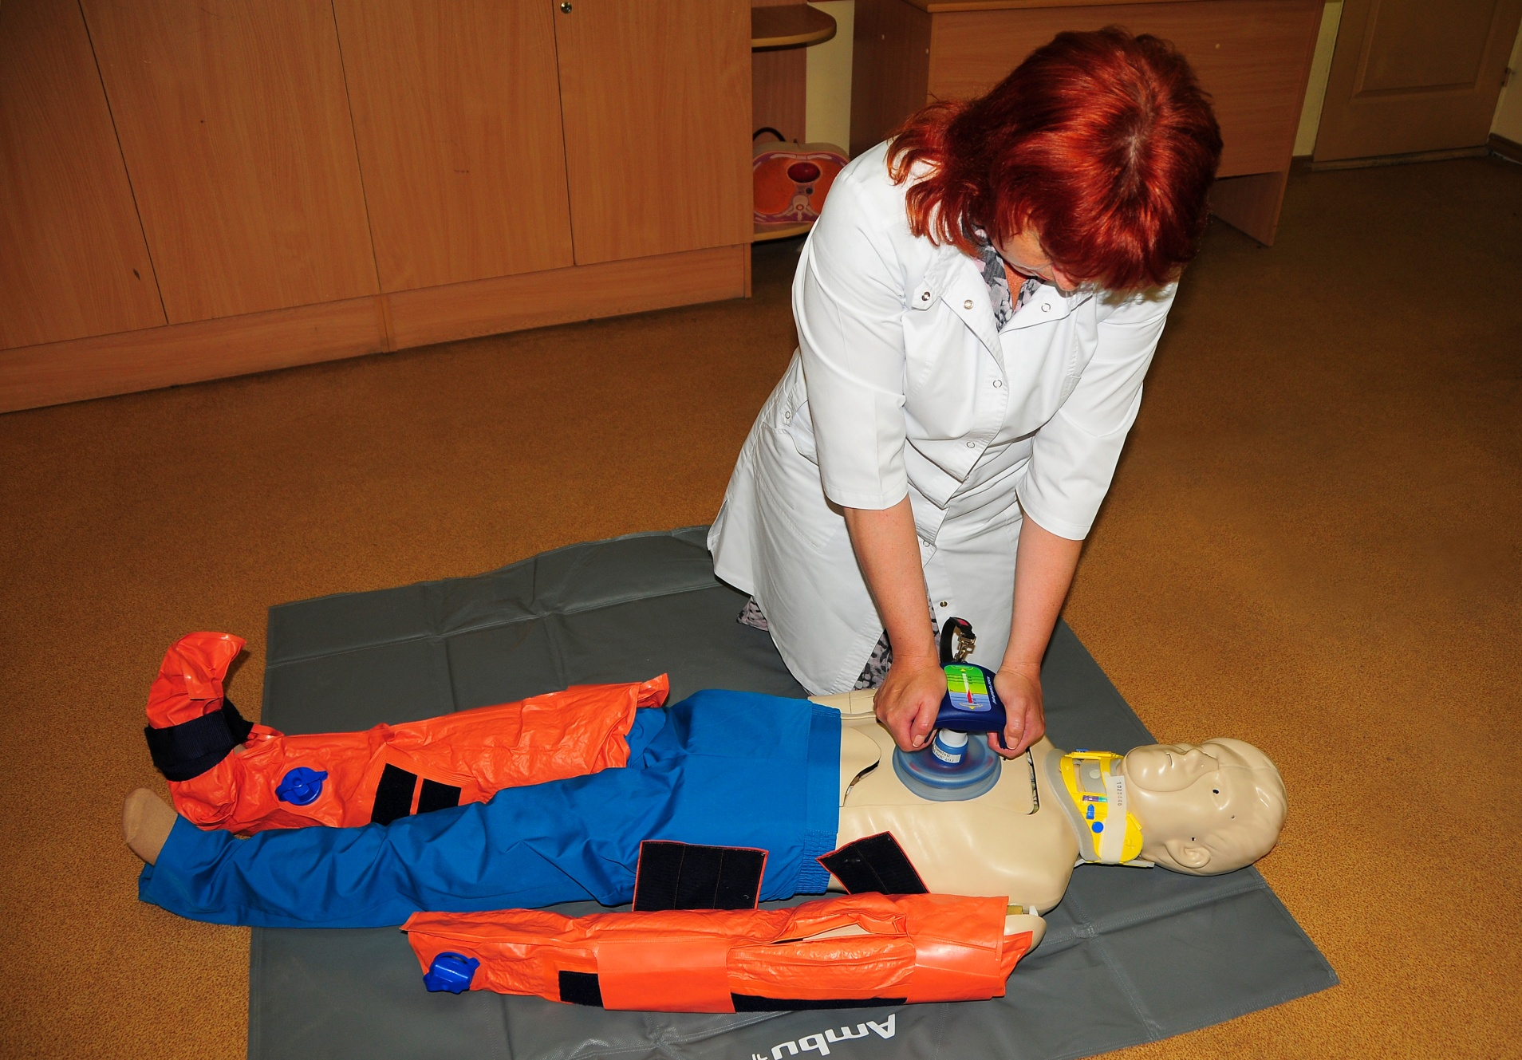
Закрытый массаж сердца с помощью кардиопампа Использование вакуумных шин

Slide 13
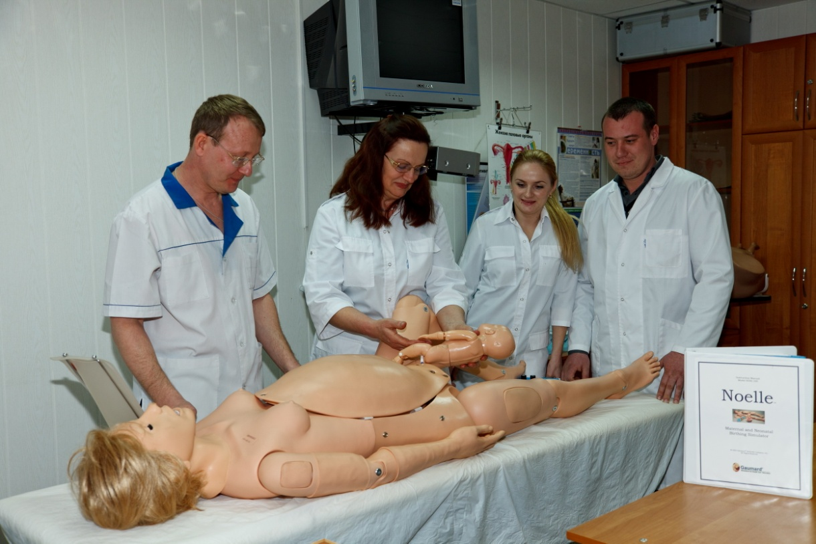
Отработка фельдшерами приема нормальных родов

Slide 14
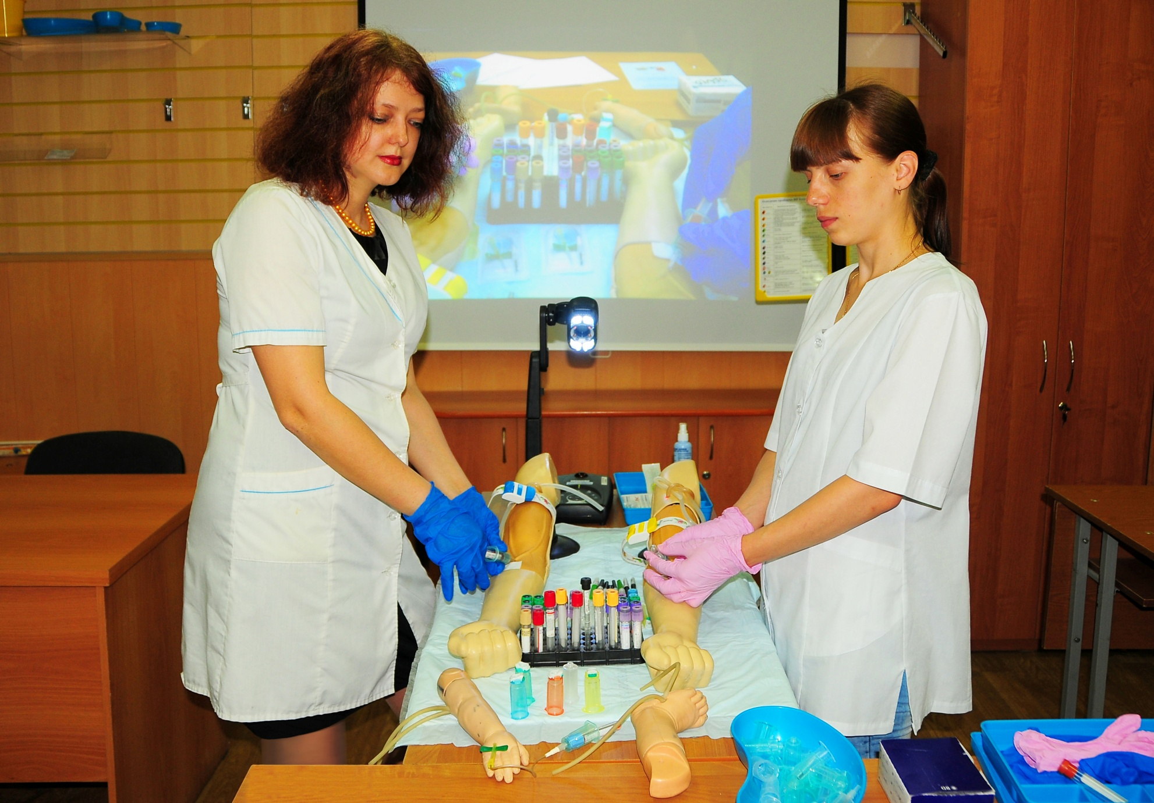
Забор крови вакуумными системами

Slide 15
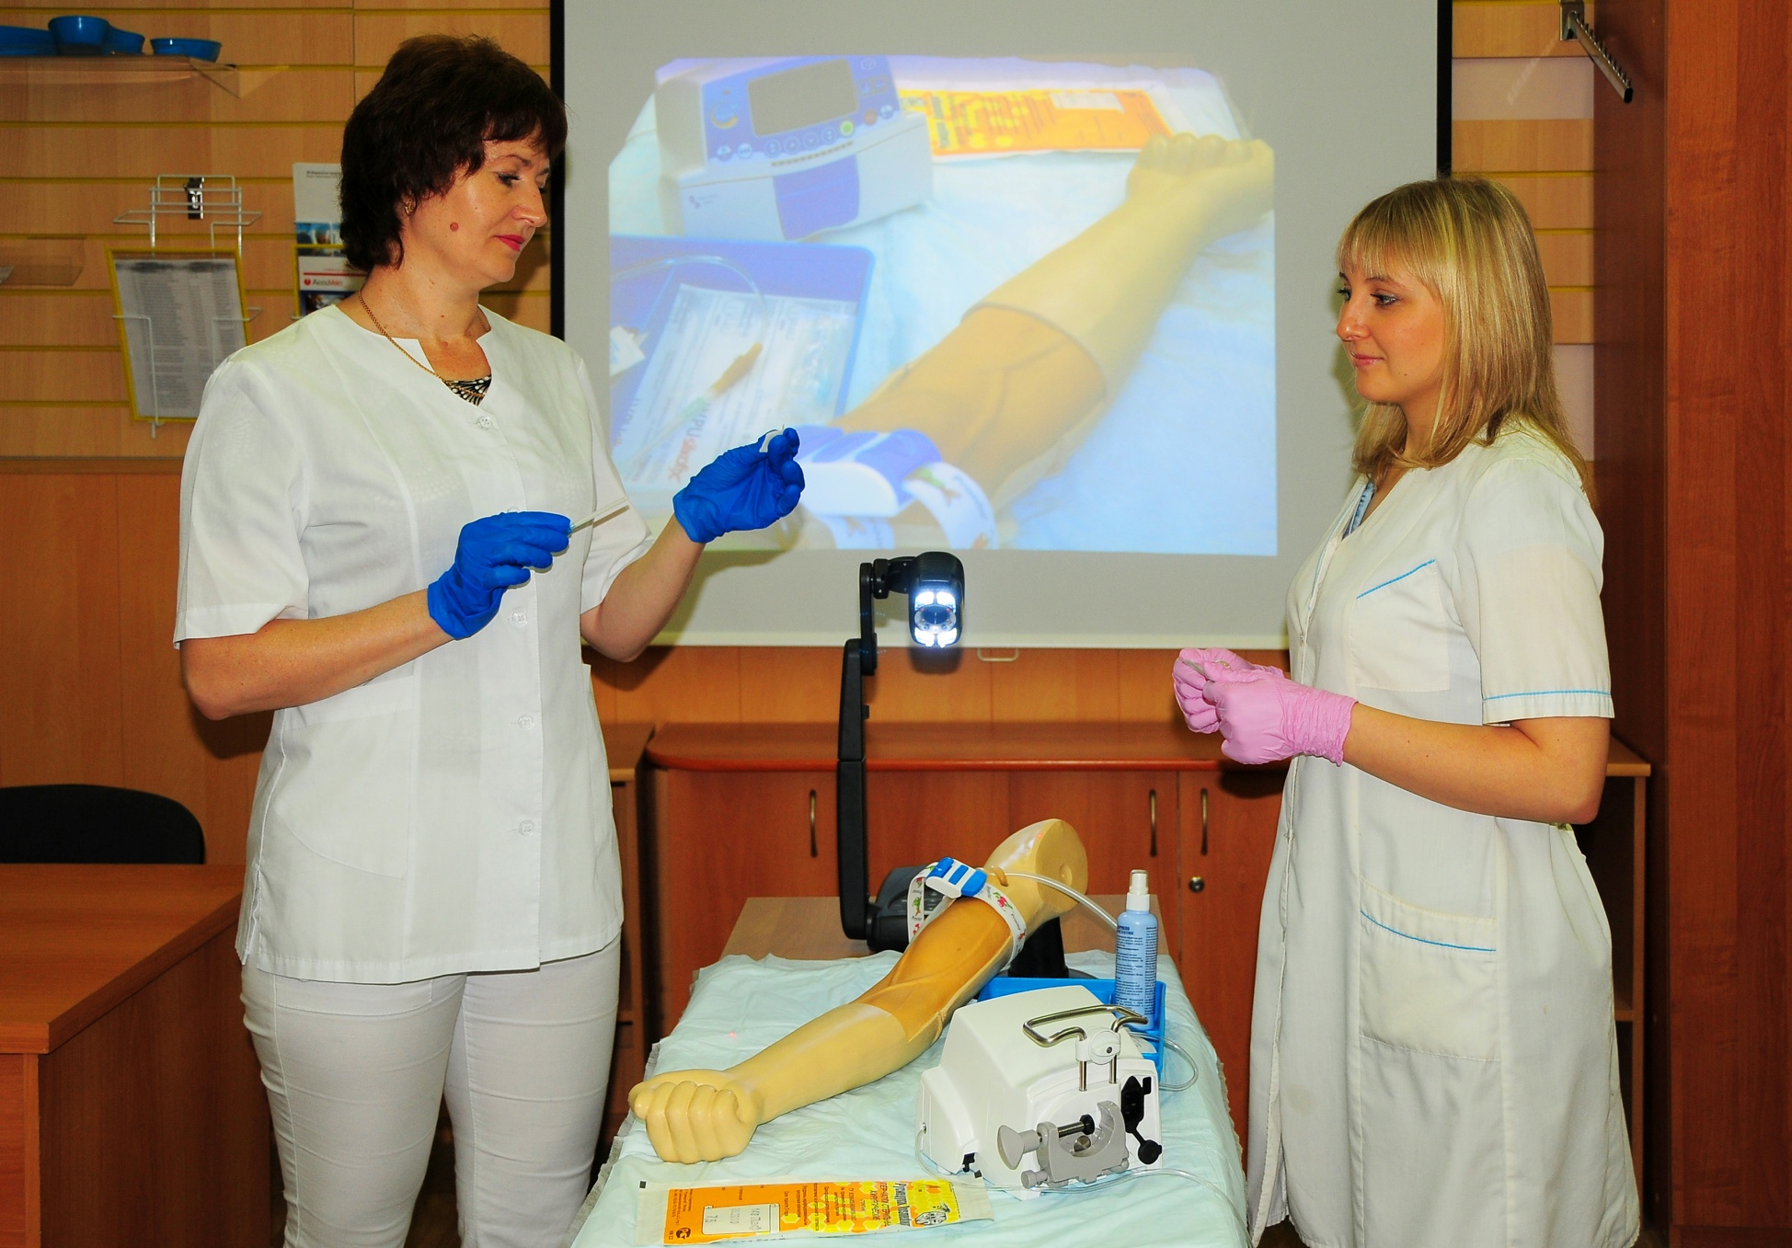
Постановка и уход за периферическими катетерами

Slide 16
Обучение пользованию деструктором игл

Slide 17
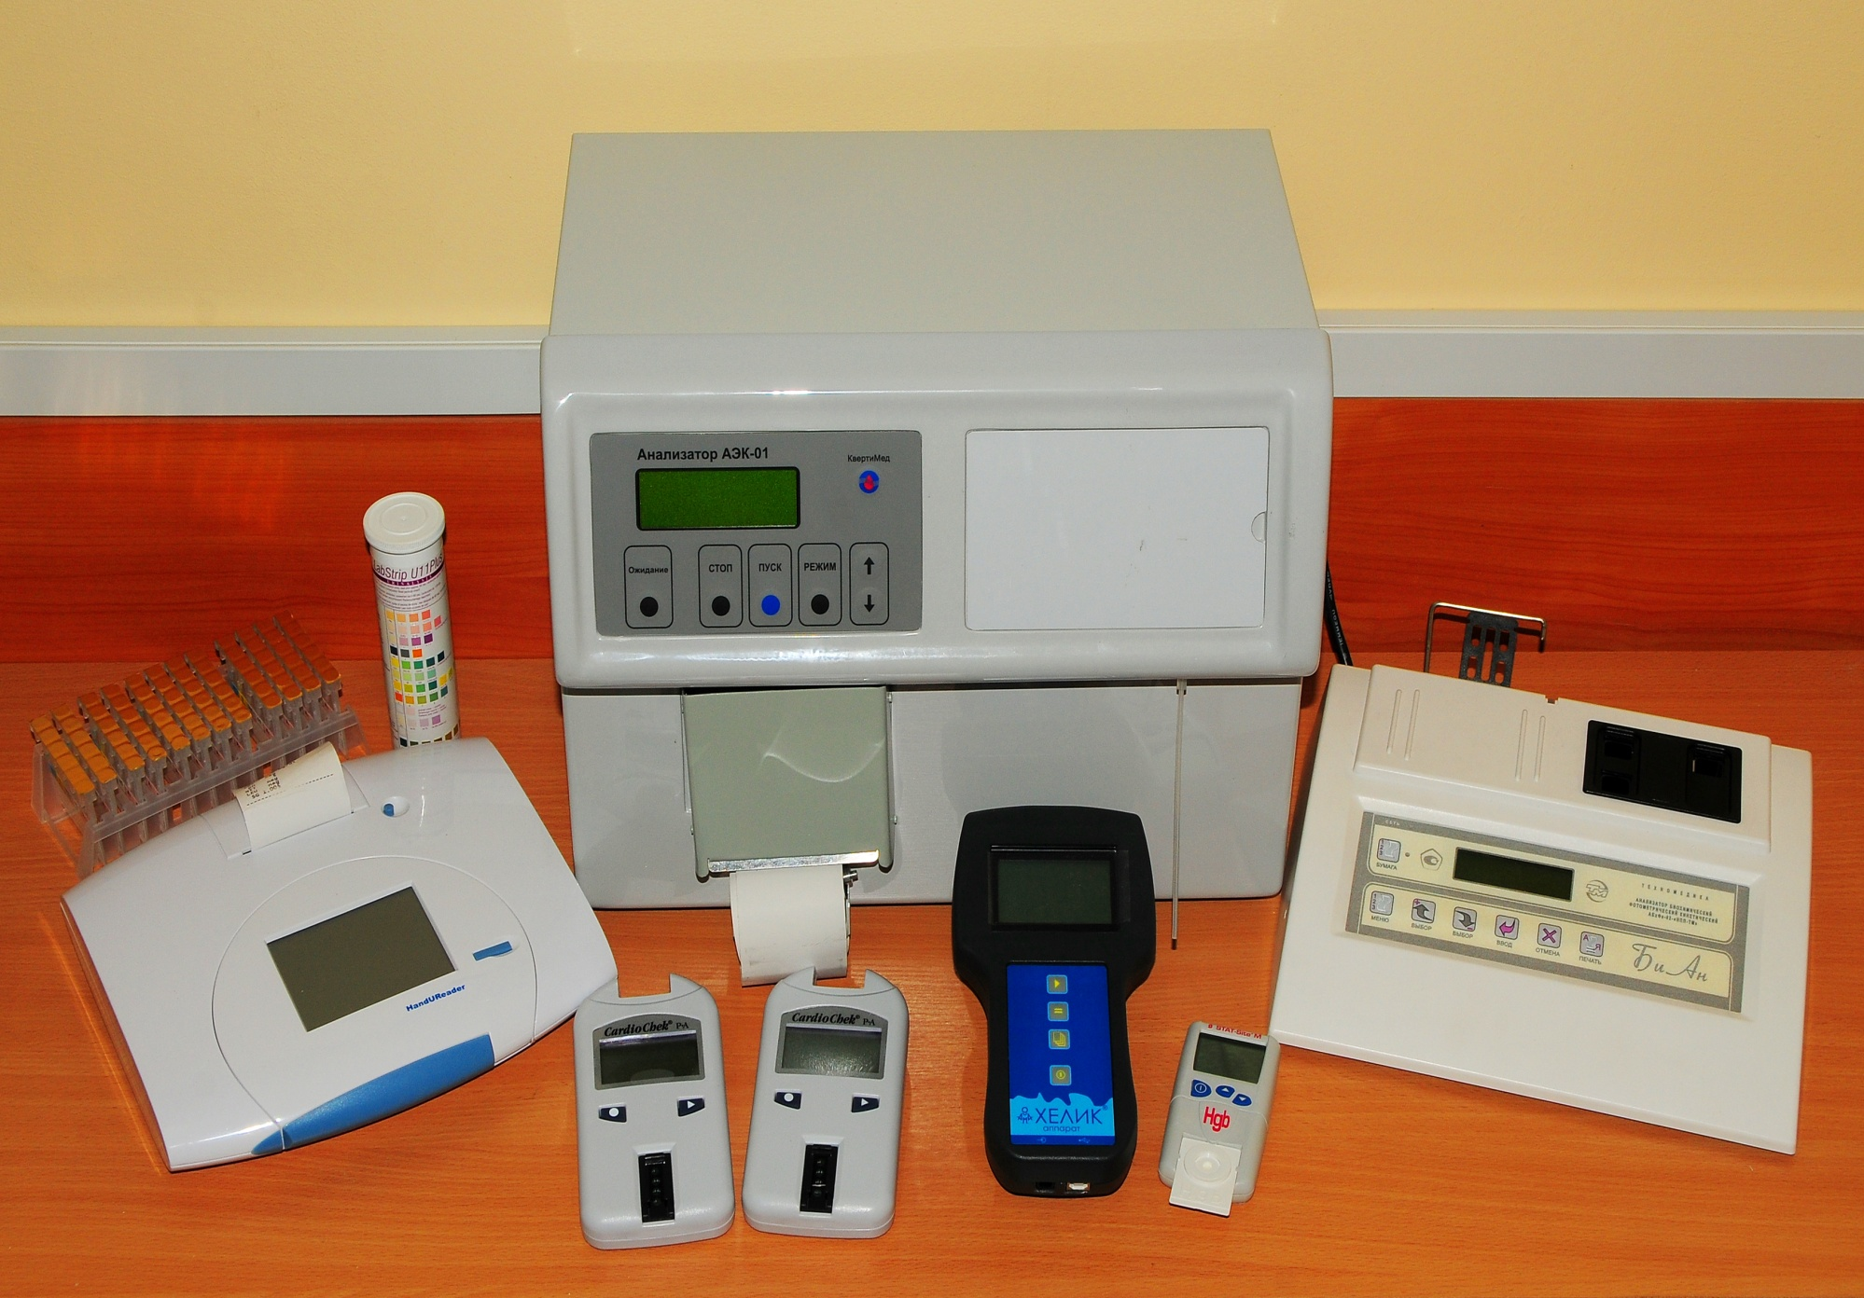
Экспресс анализаторы для лабораторной диагностики

Slide 18
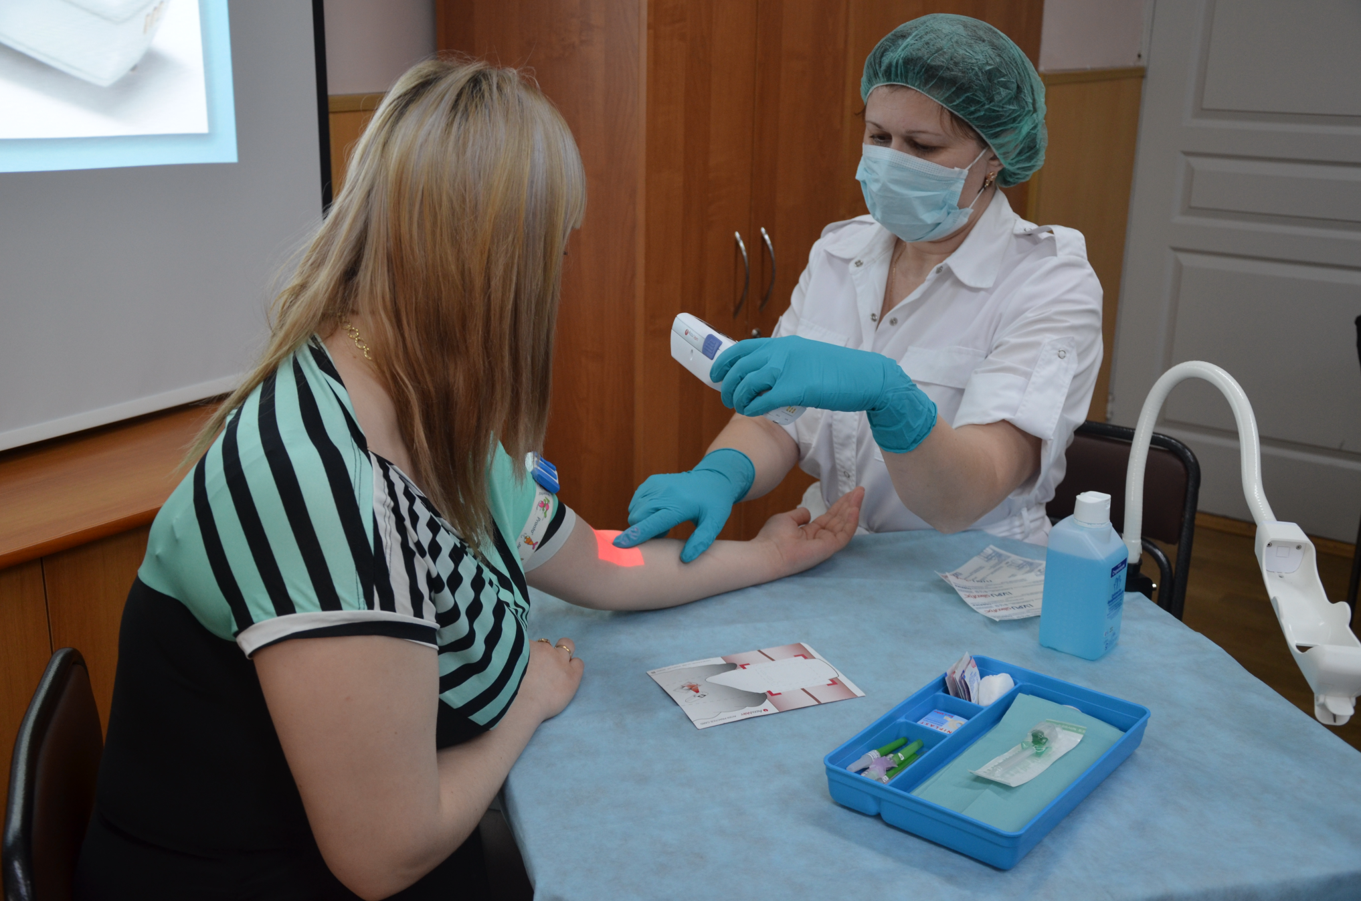
Прибор для визуализации вен AccuVein AV300

Slide 19
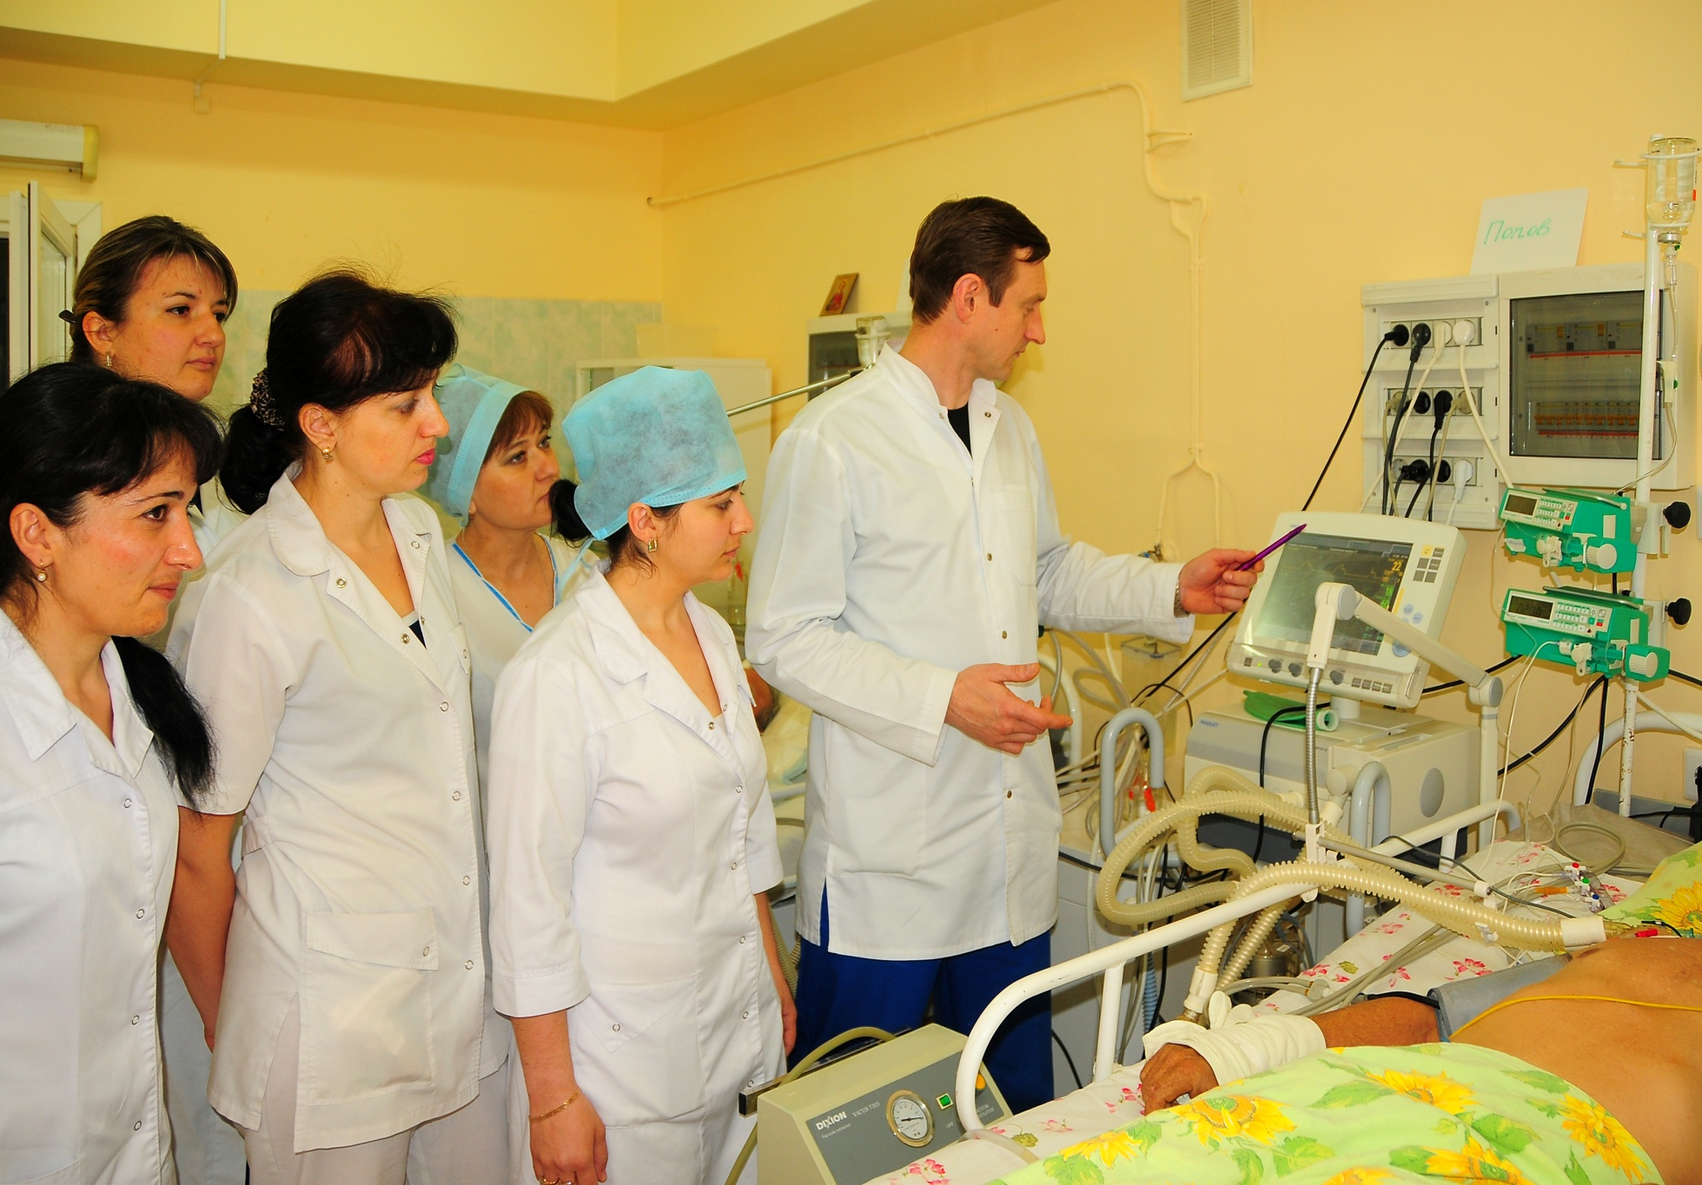
Практическое занятие в Региональном сосудистом центре

Slide 20
Сестринские технологии - в практику
Круглый стол старшими медсестрами на тему: «Соответствие сестринских умений требованиям новых квалификационных характеристик» (МБУЗ «ГБ №1 им. Семашко г. Ростова-на-Дону»)
Круглый стол на тему: «На пути формирования ЗОЖ среди населения» и «Новые сестринские технологии» (ГБУ РО «ОКБ №2»)
Круглый стол на тему: «Сестринские технологии обеспечения безопасной среды в ЛПУ», «Внедрение ПМУ» («ГБУ РО «ОДБ»)
Круглый стол на тему: «Сестринские технологии обеспечения безопасной среды в ЛПУ», «Вопросы сохранения здоровья» (МБУЗ «ГБ №20 г. Ростова-на-Дону»)
Семинар по организации внедрения ПМУ в сестринскую деятельность (МБУЗ «ГБ №4 г. Ростова-на-Дону»

Slide 21
Направления программ
«Внедрение современных информационных систем в здравоохранении» (Программа модернизации здравоохранения)
«Развитие дистанционного образования» (Программа развития сестринского дела)

Slide 22
Формирование единой информационной среды Центра
Поддержка сайта Центра
Использование продукта «Электронной медицины» в обучении
Обновление парка оргтехники
Совершенствование системы «Организация и управление учебным процессом»
Обучение преподавателей компьютерной грамотности
Модуль – «Информатика» для всех циклов
Применение мультимедийных технологий
Роль библиотеки
Открытие кабинетов информационных ресурсов для самоподготовки слушателей
Система мониторинга нормативной базы здравоохранения и образования
Внедрение дистанционной формы обучения

Slide 23
Оснащенность учебного процесса оргтехникой
мультимедийные проекторы
24
фото и видео
4
ноутбуки
70
документ
камеры
8
тонкий клиент
15
Многофункци-
ональные
устройства
7
сканеры
9
компьютеры
56
принтеры
43

Slide 24
Система «Организация и управление учебным процессом»
Цель создания
повышение качества организации, планирования и управления процессом обучения
повышение производительности и оперативности при выполнении операций сбора и обработки информации
улучшение управляемости и повышение гибкости используемых в Центре бизнес-процессов
действенный контроль на всех этапах

Slide 25
«Организация и управление учебным процессом»
Преимущества системы
Единое информационное пространство для отделов комплектации, аттестации, сертификации, методического кабинета и учебной части. Общая база данных, единые справочники: предприятий и ЛПУ, специальностей, медицинских должностей, циклов, учебных планов, дисциплин.
Упорядочение бизнес-процессов, четкое разграничение прав доступа к данным согласно исполняемых обязанностей пользователей. Множество встроенных точек контроля корректности исполняемых операций и соблюдения заданных бизнес-процессов позволяет исключить большинство ошибок в процессе деятельности отделов Центра. Повышение качества работы упомянутых подразделений, аккуратность оформления документации .
Простой, удобный и интуитивно понятный интерфейс. Возможность работы с расписаниями занятий автономно, без подключения к центральной базе данных, в том числе дома.
Оформление большинства приказов, связанных с организацией учебного процесса, включая все текущие приказы по учебным циклам, а также приказы регулирования нагрузки штатных преподавателей.
Обширная система аналитической и контрольной отчетности.

Slide 26
Диаграмма информационных потоков системы
Учебная часть
Методический
кабинет
Отдел комплектации
Библиотека
Сертификационный отдел
Сертификат
специалиста
Аттестационный отдел
Удостоверение о
категории
Экзаменационный блок
Свидетельство о
повышении квалификации

Slide 27
«Организация и управление учебным процессом» функционал отдела комплектации
обработка заявок предприятий
планирование учебных циклов их загрузки
оформление и регистрация путевок
формирование учебных групп
открытие и завершение циклов
оформление свидетельств
оформление ведомостей по циклу
собственный блок аналитических и контрольных отчетов

Slide 28
«Организация и управление учебным процессом» функционал учебной части
планирование и контроль нагрузки штатных преподавателей
формирование расписания занятий
учет занятости аудиторий и преподавателей
формирование подгрупп для практических занятий с учетом типов финансирования путевок
приказы об отчислении и допуске к экзаменам
печать журналов занятий по циклу
журналов штатных преподавателей
обширная аналитическая и контрольная отчетность как периодического, так и текущего характера.

Slide 29
«Организация и управление учебным процессом» функционал методического кабинета
формирование учебных планов
подготовка экзаменационных билетов

Slide 30
«Организация и управление учебным процессом» функционал отдела сертификации
формирование экзаменационных комиссий
подготовка экзаменационных списков
учет экстернов
оформление персональных протоколов сертификации
ведение журналов выдачи сертификатов
собственный небольшой блок отчетов

Slide 31
«Организация и управление учебным процессом» функционал отдела аттестации
формирование экзаменационной комиссии
подготовка экзаменационных списков
учет экстернов
оформление персональных протоколов аттестации
квалификационных листов и др.
оформление приказов о присвоении категории и общих протоколов аттестации
печать удостоверений
собственный небольшой блок отчетов

Slide 32
«Организация и управление учебным процессом» функционал библиотеки
Простой и интуитивно понятный интерфейс программы
Электронный каталог
Фотографическое представление книг
Использование данных из основной информационной системы предприятия
Персональная история «жизни» каждой книги и активности каждого читателя
Адресный учет мест хранения и размещения книг на полках
Автоматическое формирование отчетов

Slide 33
Применение мультимедийных технологий
Приобретение электронных учебников, обучающих компьютерных программ
Разработка экзаменационных компьютерных программ (тестирование рубежное, итоговое, сертификационное, аттестационное)
Разработка презентаций преподавателями Центра
Продукт Центра
Продукт внешних
разработчиков
Продукт Центра

Slide 34
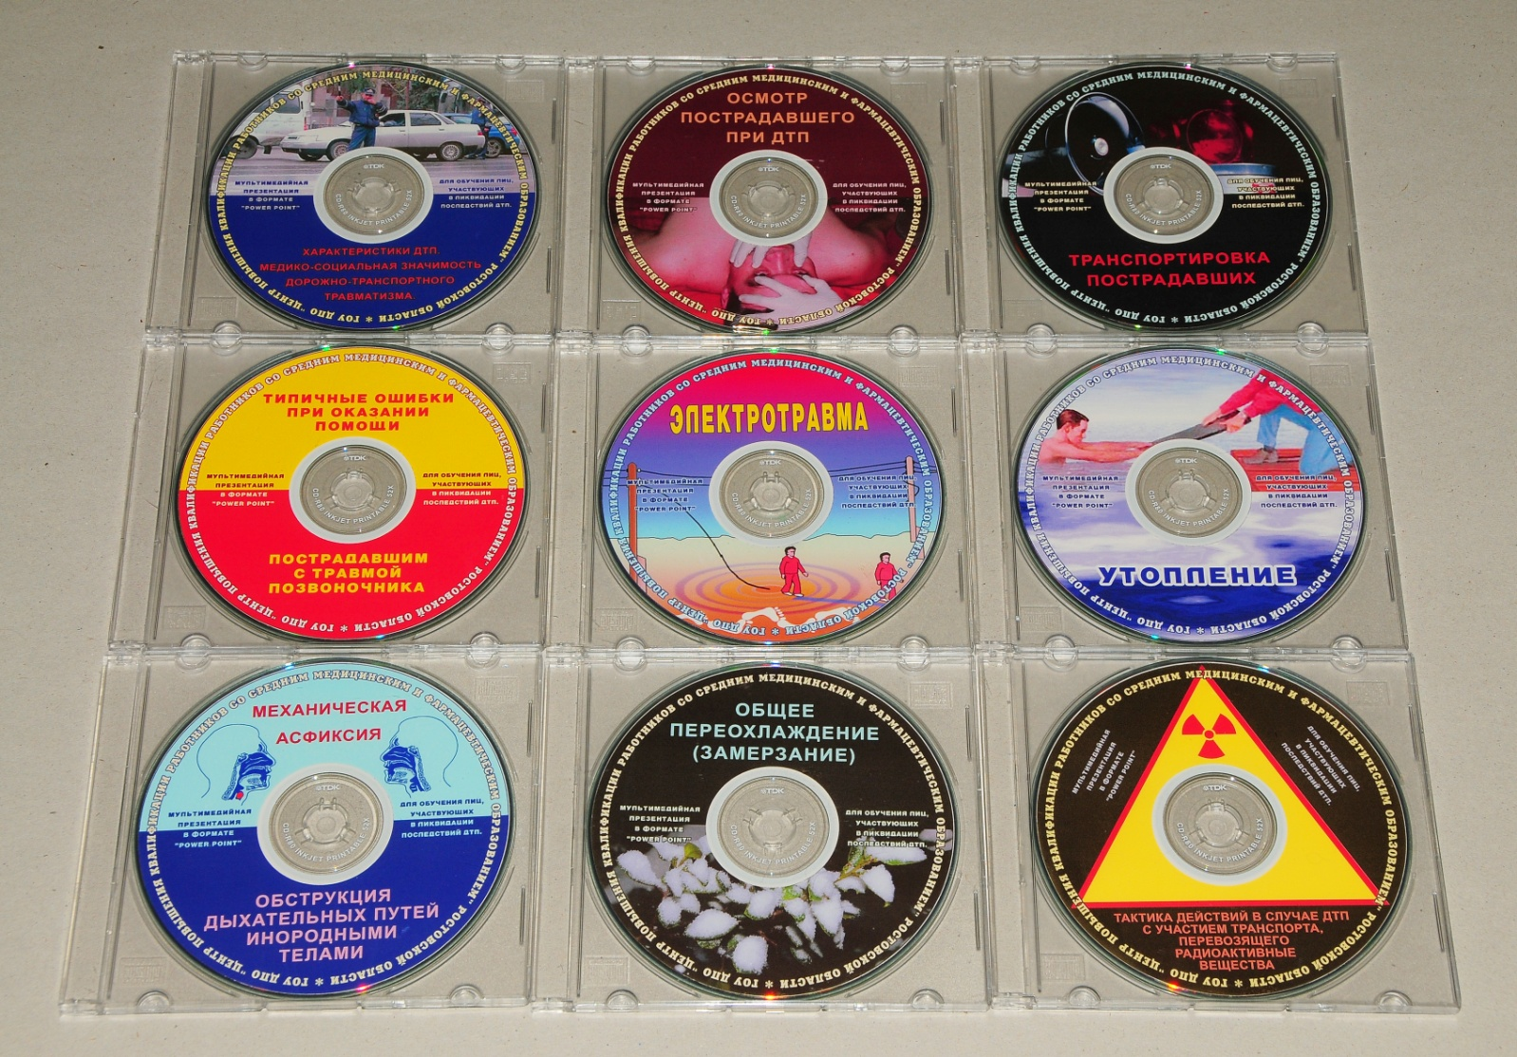
Разработки преподавателей Центра

Slide 35
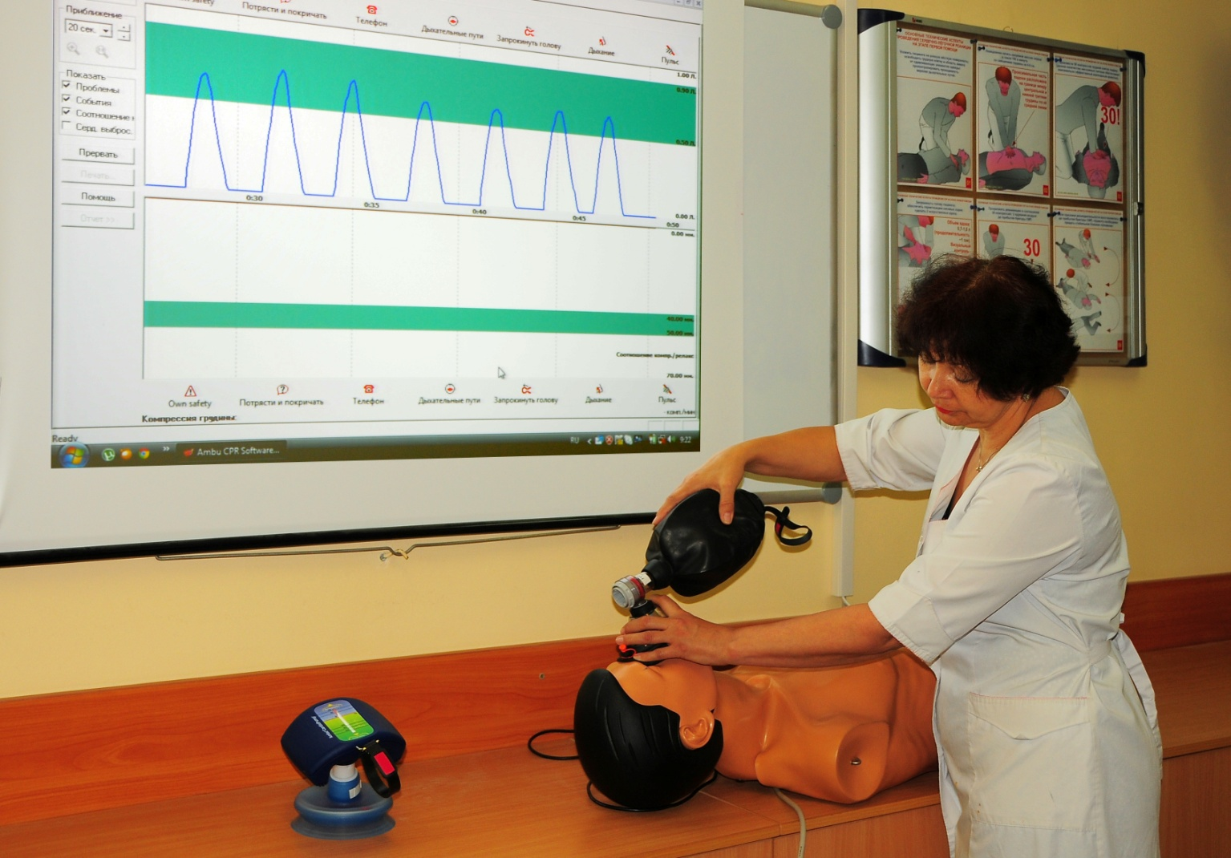
Обучающая программа по неотложной медицинской помощи

Slide 36
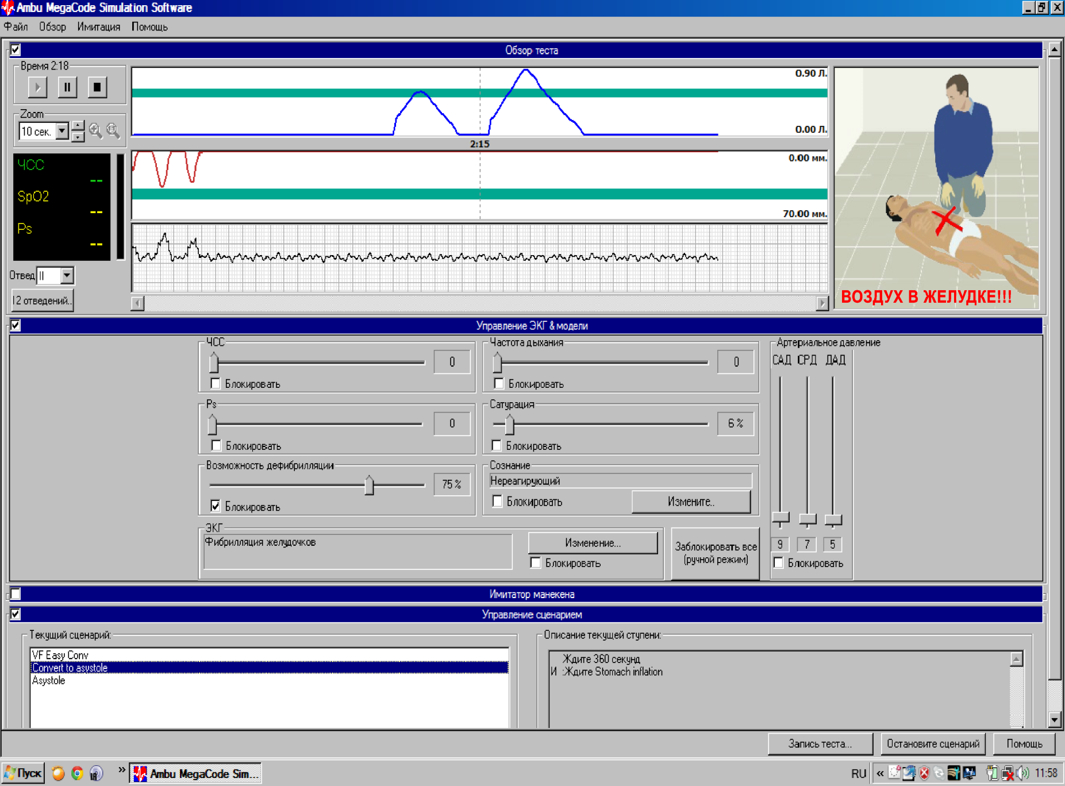
Обучающая программа по неотложной медицинской помощи

Slide 37
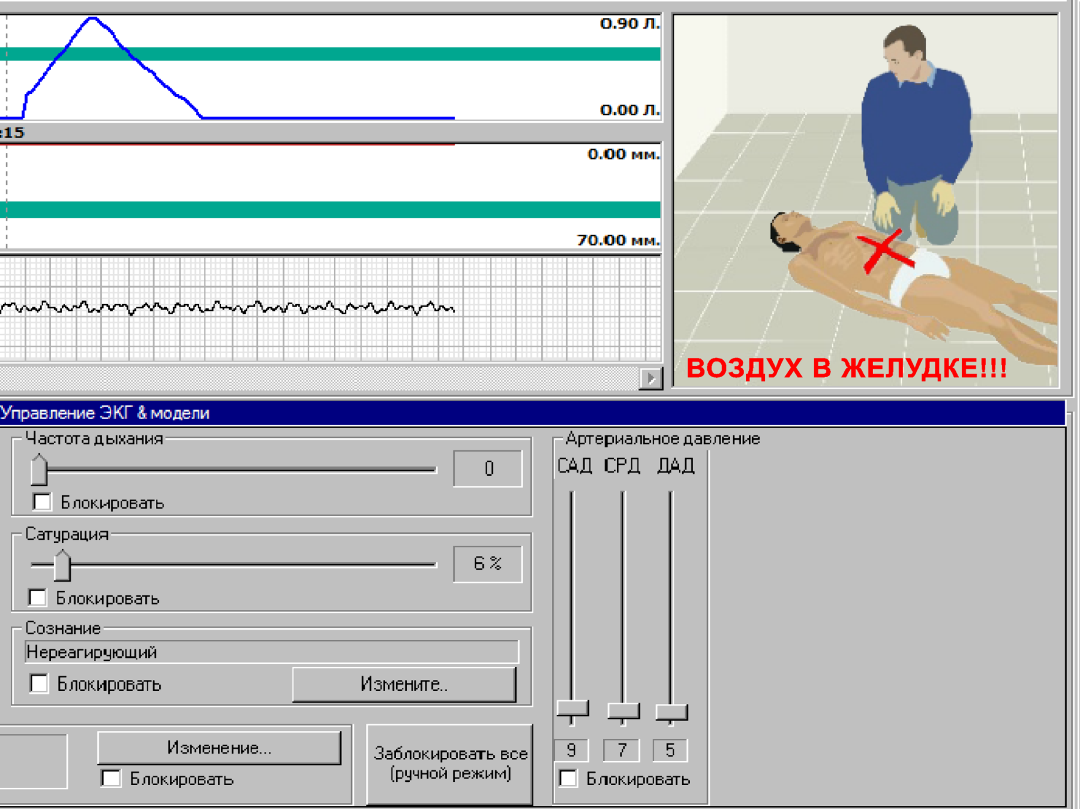
Обучающая программа по неотложной медицинской помощи

Slide 38
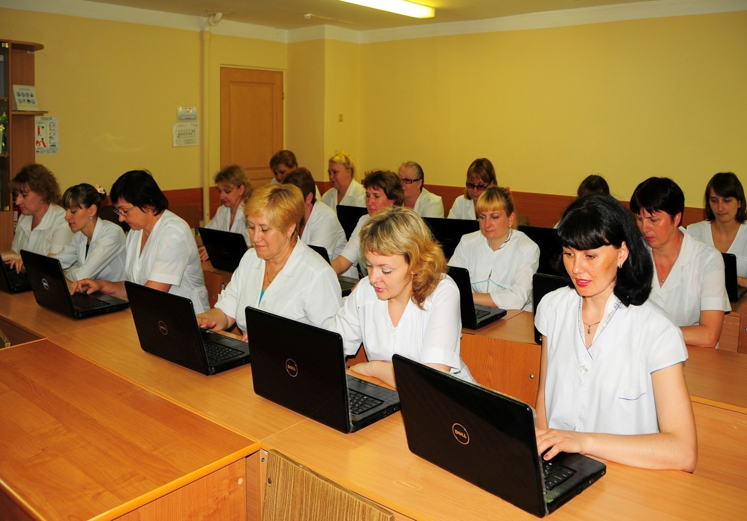
Тестирование

Slide 39
www.cpkmed.ru

Slide 40
Направления программ
«Стандартизация медицинской помощи» (Программа модернизации здравоохранения)
«Стандартизация и технологии профессиональной деятельности специалистов со средним медицинским и фармацевтическим образованием» (Программа развития сестринского дела)

Slide 41
Структура программы
Пояснительная записка
Цель
Учебный
план
Учебно-тематический
план
Учебная программа

Slide 42
Модульная структура учебной программы
Модуль 1. Теория сестринского дела
Модуль 2. Профессиональный модуль по специальности
Модуль 3. Санитарно-эпидемиологический режим в ЛПУ
Модуль 4. Профилактика эпидемиологически опасных вирусных заболеваний
Модуль 5. Актуальные вопросы ВИЧ-инфекции
Модуль 6. Правовые аспекты в практическом здравоохранении
Модуль 7. Страховая медицина
Модуль 8. Психология профессионального общения
Модуль 9. Пропаганда здорового образа жизни
Модуль 10. Экология
Модуль 11. Региональный компонент
Модуль 12. Информатика
Модуль 13. Медицина катастроф
Модуль 14. Неотложная медицинская помощь

Slide 43
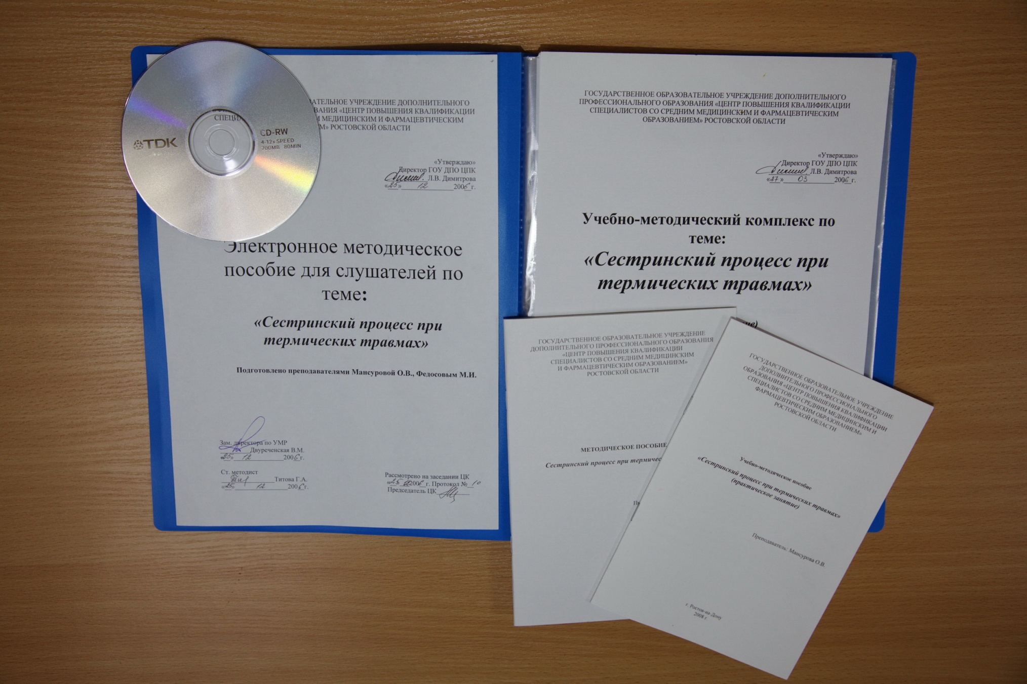
Учебно-методический комплекс занятия

Slide 44
Технология формирования методического профессионализма преподавательского состава состоит из нескольких этапов
1 Этап
2 Этап
3 Этап
Повышение квалификации по специальности раз в 5 лет
По педагогике 1 раз в 5 лет
Стажировка на рабочем месте
Тематическое совершенствование разных уровней
Школа молодого преподавателя
ЦМК
Семинары для преподавателей
Курсы компьютерной грамотности
самообразование
Переподготовка по специальности «Менеджмент в образовании» в Педагогическом институте ЮФУ
Проектирование учебной
деятельности
и методической работы
Разработка методического
обеспечения учебного процесса
Внедрение модульных
Технологий, тренингов,
ролевых игр и др.

Slide 45
Приоритетный национальный проект «Здоровье»
Наш вклад в реализацию ПНП «Здоровье» по направлениям:
Совершенствование оказания медицинской помощи пострадавшим при ДТП.
Подготовлено 113 специалистов для оказания помощи пострадавшим на Федеральной трассе М-4.
Совершенствование медицинской помощи больным с сердечнососудистыми заболеваниями.
Подготовлено 422 специалиста для работы в новых сосудистых центрах малоинвазивной хирургии и кардиохирургических отделениях.

Slide 46
Формирование здорового образа жизни у населения РФ
Наша задача:
Повышение осознанного участия среднего медицинского персонала в пропаганде ЗОЖ.
Мероприятия:
Разработан учебный модуль (3 часа) для всех циклов «Здоровый образ жизни»
Оборудован кабинет «Здоровья»
Проводятся акции для слушателей и сотрудников по «ЗОЖ»
«Тихий Дон – здоровье в каждый дом»
«Международный день борьбы с туберкулезом»
«Мы за здоровый образ жизни» (Всемирный день здоровья – 7 апреля).
Ежегодно проходят конкурсы на лучшую творческую работу по ЗОЖ;
Начата исследовательская работа по изучению здоровья медицинских специалистов (совместно с Центрами здоровья города)
Реализуется здоровьесберегающая программа для сотрудников и слушателей

Slide 47
Кабинет «Здоровье»

Slide 48
10 принципов нашего учреждения
Всегда учиться.
Поиск партнеров.
Работа в команде.
Лучший капитал - это человеческий капитал.
Работай сердцем, а не головой.
Все начинается с веры в успех.
История двигает всем.
Превращайте работу в праздник.
Похвала должна быть искренней и приятной человеку.
Радуйтесь жизни!

Slide 49
СПАСИБО ЗА ВНИМАНИЕ !

